Slide 1
VETERINARAS
Deimantė Brazdeikytė 3a klasė

Slide 2
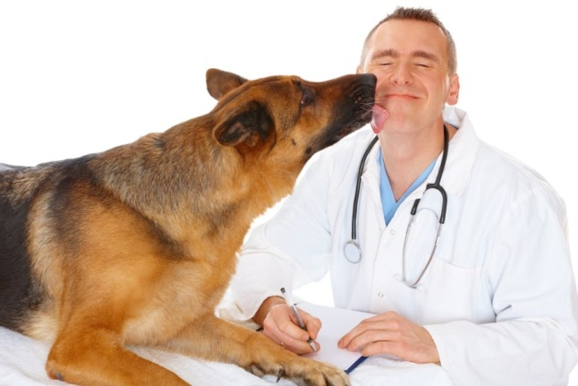
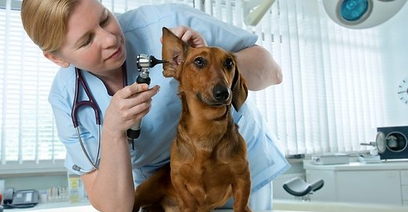
Veterinarai - gydo mūsų mylimus augintinius .
Todėl jie yra labai svarbūs.

Slide 3
Taip pat veterinarai padeda ūkininkams užauginti sveikus gyvulius.

Slide 4
Pasaulinė veterinarijos diena minima paskutinį balandžio šeštadienį .

Slide 5
AČIŪ UŽ DĖMESĮ

